Slide 1

Giáo Viên Toán:

Slide 2
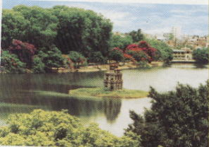
Tiết 50
ỨNG DỤNG THỰC TẾ
CỦA TAM GIÁC ĐỒNG DẠNG

Slide 3
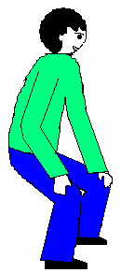
GIỚI THIỆU DỤNG CỤ THỰC HÀNH VỀ ĐO ĐẠC
1/ Cọc ngắm:
Dùng để ngắm ba điểm thẳng hàng.
Thước ngắm

Slide 4
2/ Giác kế ngang:
Dùng đo góc trên mặt đất
90
80
90
80
70
70
60
50
40
60
30
20
10
0
10
80
90
50
20
30
40
50
60
70
40
30
20
10
0
90
10
80
20
70
30
40
50
60

Slide 5

A
B
70
80
90
60
50
40
30
20
10
0
10
80
90
20
30
40
50
60
70
Vạch số 0º
C

Slide 6
3/Giác kế đứng:
Đo góc theo phương thẳng đứng
P
P
O
O
B
A
B
A
E
E
E
Vạch chỉ Oº
F
F
Q
Q

Slide 8
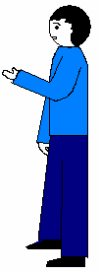

1/ Đo gián tiếp chiều cao của vật:
a/ Tiến hành đo đạc:
C/
1/ Đặt thước ngắm AC sao cho thước vuông góc với mặt đất, hướng ngắm đi qua đỉnh C/ của cây.
2/ Xác định giao điểm B của CC/ với AA/ (dùng dây).
3/ Đo khoảng cách A/B, AB và AC.
?
C
C/
3
B
4
A/
A
12
C
ΔA/BC/ ΔABC
B
A/
A

Slide 9
1/ Đo gián tiếp chiều cao của vật:
a/ Tiến hành đo đạc:
b/ Cách tính chiều cao:
ΔA/BC/ ΔABC
C/
Thay số vào ta tính được chiều cao của cây.
C
Ap dụng bằng số:
AC =1,5 m , AB =1,2 m A/B = 6 m
B
A/
A
Chiều cao của cây : A/C/ =

Slide 10
2/ Đo khoảng cách giữa hai địa điểm trong đó có một địa điểm không tới được.
A/
A
c/
α
B/
β
?
a/
C/
α
β
B
a
C
a/ Tiến hành đo đạc:
- Chọn mặt đất bằng phẳng vạch BC, đo độ dài BC= a.
- Dùng giác kế đo các góc

Slide 11

b/ Tính khoảng cách AB:
Vẽ trên giấy với
, ta có :
ΔABC ΔA/B/C/
A
Áp dụng:
α
β
a/ BC=75m , B/C/= 15cm, A/B/ =20cm
B
a
C
A/
c/
b/ BC=75m , B/C/=7,5cm, A/B/ =10 cm
α
β
B/
a/
C/

Slide 12
Luyện tập:
Bài 55: SGK/87
BC=10mm =1cm
D
B
E
A
d₁
d
d₂
C
F
0 1 2 3 4 5 6 7 8 9 10
Muốn đo bề dày của vật ta kẹp vật vào giữa bản kim loại và thước (đáy của vật áp vào bề mặt của thước AC) . Khi đó, trên thước AC ta đọc được “bề dày” d của vật (trên hình vẽ ta có d = 5,5 mm) .
Hãy chỉ rõ định lý nào của hình học là cơ sở để ghi các vạch trên thước AC ( d ≤ 10 mm)
ΔAEF ΔABC
?
4(mm)
8,5(mm)
Ứng dụng:
d₁ =
d₂ =
?

Slide 13
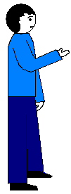
Dụng cụ ba đinh ghim
(ΔABC vuông cân tại A)
M
B
C
A
C
B
N
A
D

Slide 14

A
CHIỀU CAO CỦA CỌC
D
B
E
C

Slide 15
B
Sổ tay
F
E
M
N
D
H
A
C
H
A
C

Slide 16
Chuẩn bị đồ dùng
Tiết 51:
1/ Cọc ngắm.
2/ Dây, thước cộn
3/ Máy tính và phiếu.
Tiết 52:
1/ Cọc ngắm.
2/ Dây, thước cộn
3/ Máy tính và phiếu

Slide 17
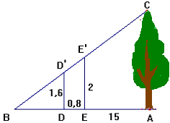
BT 53:
a) C/m: sử dụng tỉ số đồng dạng, từ đó tính được BE.
b) C/m: sử dụng tỉ số đồng dạng, từ đó suy ra AC.

